Slide 1


ỦY BAN NHÂN DÂN PHƯỜNG PHÚC LỢI
TRƯỜNG MẦM NON HOA SỮA
LĨNH VỰC PHÁT TRIỂN THẨM MỸ ÂM NHẠC
Dạy VĐMH “ Vui đến trường ”
Nghe hát : Thật đáng chê
TCAN : Nghe giai điệu đoán tên bài hát
Lứa tuổi : MGN B3( 4- 5 tuổi)
Năm học 2025 - 2026

Slide 2
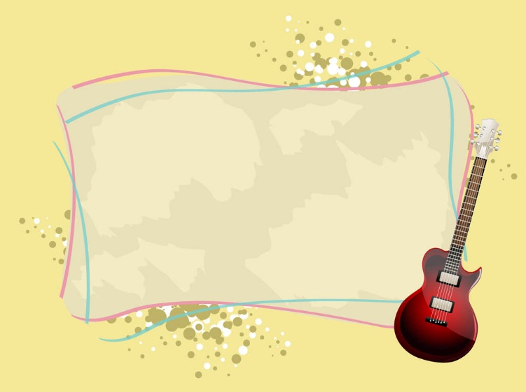
HOẠT ĐỘNG 1 : Ổn định
HOẠT ĐỘNG 1. ỔN ĐỊNH TỔ CHỨC

Slide 3
HOẠT ĐỘNG 2
PHƯƠNG PHÁP, HÌNH THỨC TỔ CHỨC
HOẠT ĐỘNG 1. ỔN ĐỊNH TỔ CHỨC

Slide 4

A)VĐMH: Vui đến trường
Lần 1 : Cô VĐMH từng câu

Slide 5
Lần 2: Cô mời tổ nhóm

Slide 6
Lần 3 : Cả lớp VĐ theo video

Slide 7
B)NH: Thật đáng chê

Slide 8

C)Trò chơi âm nhạc
Nghe giai điệu đoán tên bài hát

Slide 9
HOẠT ĐỘNG 3
KẾT THÚC
HOẠT ĐỘNG 1. ỔN ĐỊNH TỔ CHỨC

